Slide 1
DeepSeek幻觉评测与分析
DeepSeek流畅合理超过事实真实、幻觉严重
2025年11月4日
姜一鸣（24金融科技），刘然（24金融科技），Victoria（24企业管理）

Slide 2
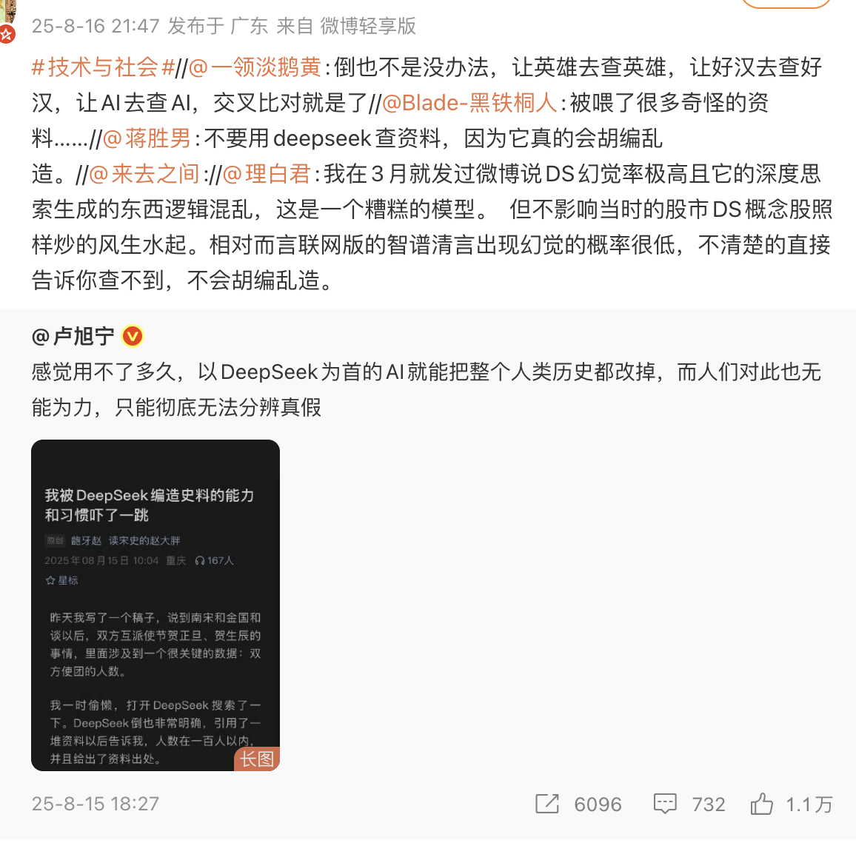
1.1 研究背景
研究背景
在微博帖文中，作者指出使用 DeepSeek 等人工智能，“幻觉（hallucination）”问题十分严重。
“不要用 DeepSeek 查资料，它真的会胡编乱造。”
“深度思索生成的东西逻辑混乱”。
“如果类似 DeepSeek 这样的问题工具继续扩散，感觉用不了多久，以 DeepSeek 为首的 AI 就能把整个人类历史都改掉，而人们对此也无能为力，只能彻底无法分辨真假”。
研究方向
AI 在知识问答、逻辑推理等过程中的幻觉程度如何？
AI在信息检索过程中的幻觉程度如何？
AI“逻辑混乱”“错误信息”的幻觉如何体现？
DeepSeek 在常规/思考模式下，在幻觉率上是否存在差异？
LLM-as-A-Judge评测方法下，幻觉识别结果是否鲁棒？

Slide 3
1.2 大模型幻觉的定义与产生机制
幻觉定义
幻觉（Hallucination） 指的是大语言模型（LLM）在生成内容时，输出了表面上合理、语法通顺但事实错误、逻辑不一致或完全虚构的信息。
例如：模型编造不存在的论文、错误的引用或虚构的数据。
本质上是一种“高流畅度下的低真实性”。
幻觉问题被认为是当前生成式人工智能可信性建设的最大障碍之一。
产生机制
数据层面：语料存在错误；数据分布不平衡。
模型层面：大多数LLM使用 交叉熵损失（Cross-Entropy Loss） 进行训练，只要求输出的形式与人类答案相似，而不是判断其事实是否正确。
训练与优化层面：长对话生成时上下文遗忘；高温度采样；自回归误差积累。
外部约束缺失：模型独立生成答案时没有机制验证真伪；缺乏外部知识库、事实校验或检索环节。
因此，解决幻觉，需要从“数据质量、模型目标、解码策略、外部知识增强”四个方面共同优化。

Slide 4
1.3 大模型幻觉的检测方法
检测目标
模型说的“听起来对”，但 是否真的对？
哪些输出是事实正确的生成，哪些是虚构或误导性生成？
检测方法
人工检测
自动检测
检测路径
Faithfulness基于源输入一致性：抽取事实片段-回到输入源验证，检验输出有没有偏离原文或问题。
Fact-checking基于知识对比的事实核查：事实三元组-知识库查找-判断是否匹配，检验输出是否符合现实事实。
LLM-as-a-Judge基于模型互检：提供原问题与生成内容-评审模型打分，需要多模型交叉判断，覆盖面广、能处理开放问题。

Slide 5
2.1 问题设计
知识问答
简单常识
《诗经》中的诗歌，共分为“风”、“雅”、“颂”三类，其中属于民间歌谣的是？
通用知识
郑和先后七次下西洋，比欧洲航海家的远航还早半个多世纪。这一说法是否正确？
专业知识
若波源的电磁振荡停止,其发射到空间的电磁波随即消失。这一说法错在哪里？
逻辑推理
日常数学
一个袋子里有5个红球和3个蓝球，随机抽取1个球，抽到红球的概率是多少?
初等数学
不等式$e^{x}−ax\left(e^{x}+1\right)−1<0$ 对任意$x∈\left[0,1\right]$ 恒成立,则实数$a$的最小值为？
高等数学
求下列函数在$x=0$处的Taylor公式（展开到指定的$n$次）：$f\left(x\right)=\frac{1}{\sqrt{1−x}}，n=4$.
信息检索
论文检索
请根据片段识别出论文出处，以APA格式输出引用（论文内容略）。
历史检索
韩安国对汉与匈奴的和亲问题持什么观点，理由是什么？
法律检索
请论述中国刑法对恐怖活动犯罪采取的立法模式，特别是对预备行为和非直接实行行为的惩治力度，体现了刑法怎样的提前干预倾向？

Slide 6
2.2 提示词设计
评分维度
正确性 C
最终答案是否与标准答案等价（允许在容差范围内或等价表述）。
推理过程 R
推理链条是否合理、自洽，无逻辑断层、无杜撰中间量或编造数据。
完备性 E
是否覆盖题目要求的全部要点，步骤完整，表达简洁明了。
0.6
×
正确性
+
0.25
×
推理过程
+
0.15
完备性
×
结果分析
final_score ≥ 4
verdict = Correct，答案总体正确、推理合理、表述完整。
final_score = 2~3
verdict = Partially Correct，存在部分错误，但主要结论可接受。
final_score ≤ 1
verdict = Incorrect，结论或推理严重错误，不具参考价值。
返回
C
R
E
final_score
verdict
hallucination
comments

Slide 7



2.3 测试框架
简单常识
通用知识
专业知识
日常数学
初等数学
高等数学
论文检索
历史检索
法律检索
Prompt 1
知识问答
逻辑推理
信息检索
Inputs
Instructions
（Chat / Reasoner）
Prompt 2
（DeepSeek-V3.2-Exp）
Outputs
Scoring Rules
ChatGLM
（通义千问 Plus）
（GLM - 4.6）
LLM-as-A-Judge

Slide 8
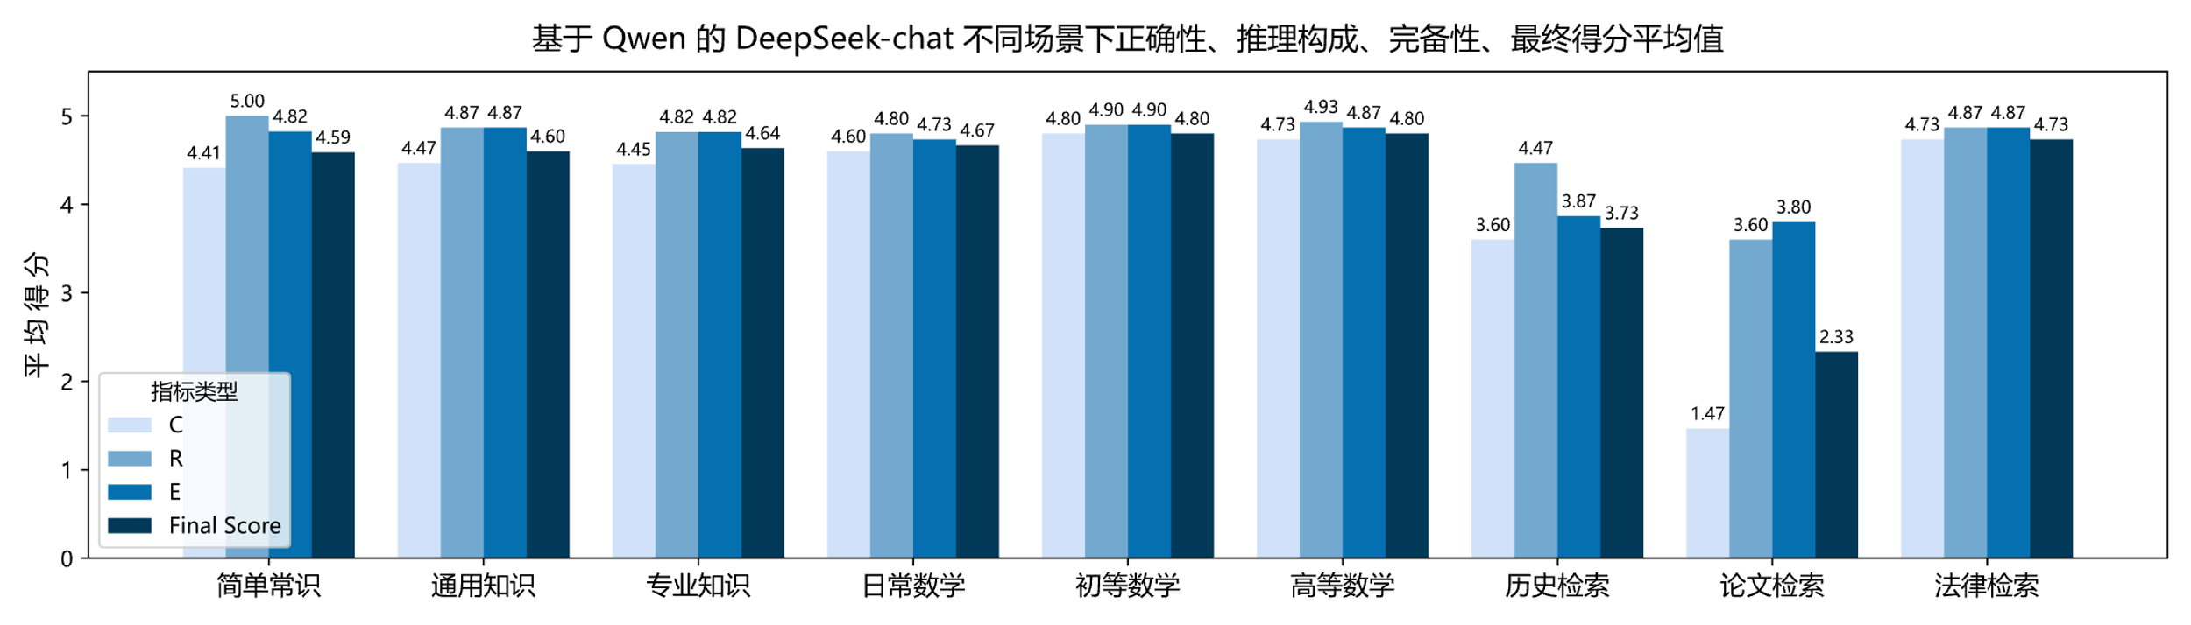
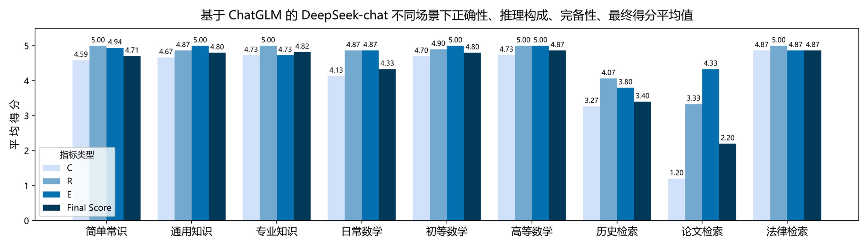
3.1 研究结果（DeepSeek-chat得分）

Slide 9
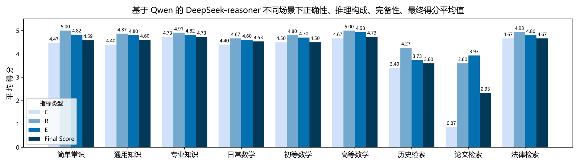
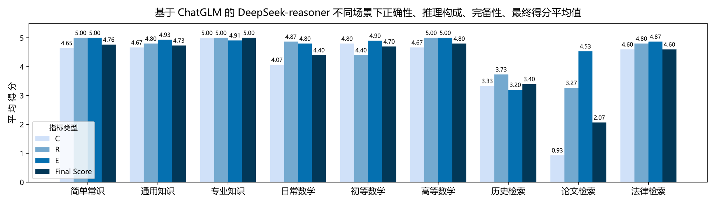
3.1 研究结果（DeepSeek-reasoner得分）

Slide 10
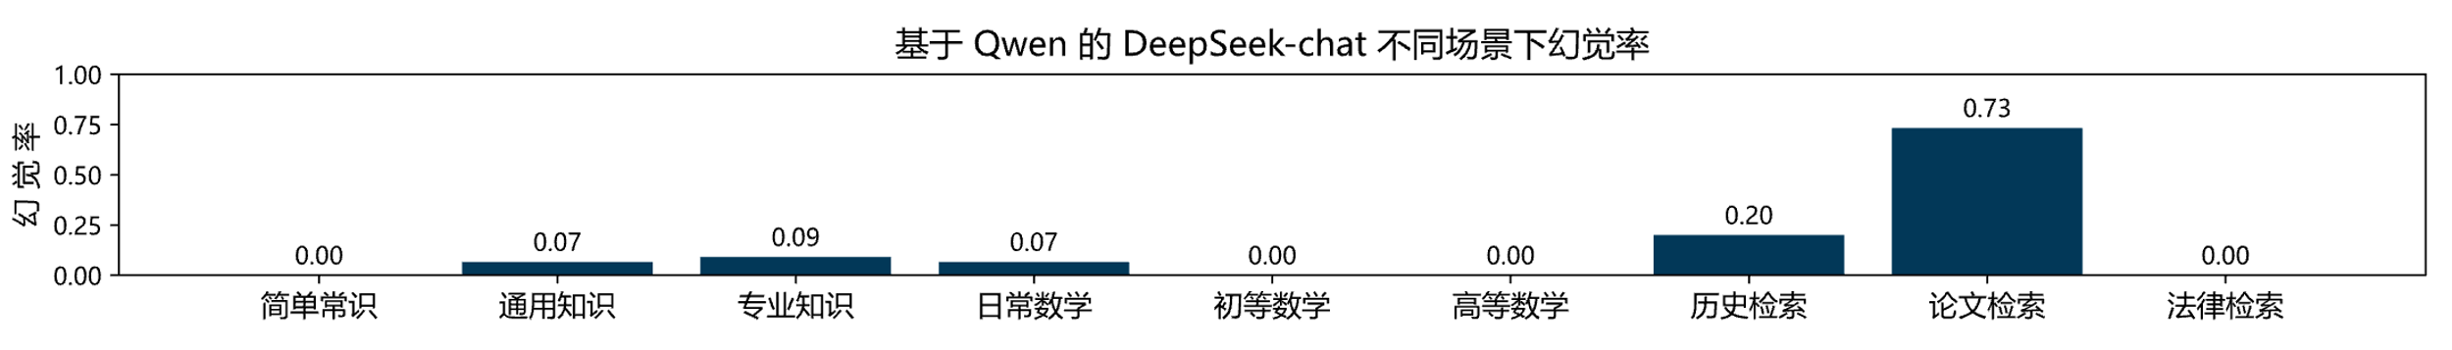
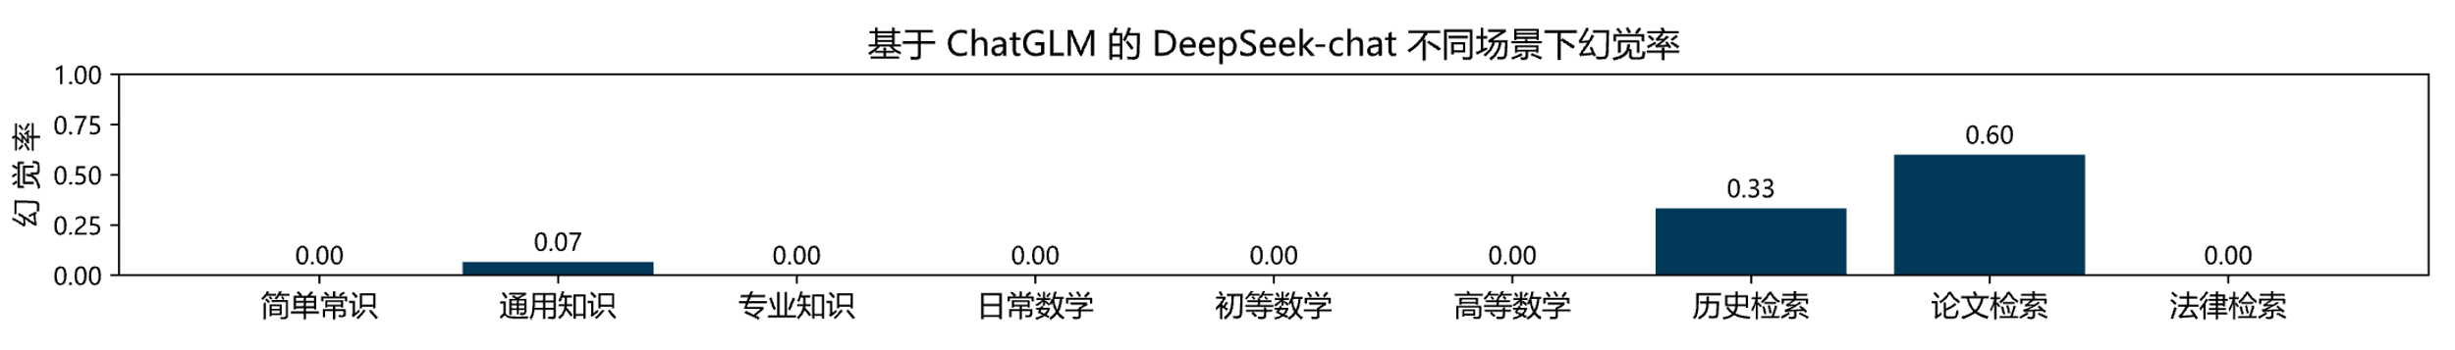
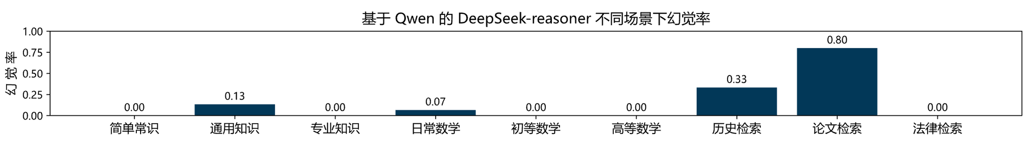
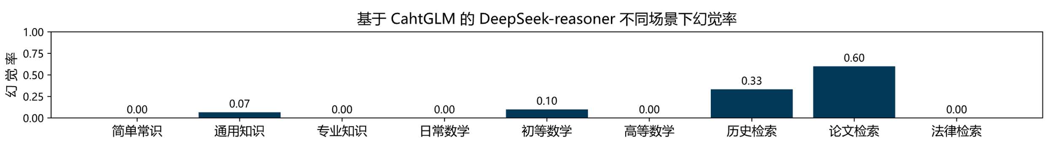
3.1 研究结果（幻觉率）
编码者间一致性检验：DeepSeek-chat Cohen’s κ = 0.814；DeepSeek-reasoner Cohen’s κ =0.802

Slide 11
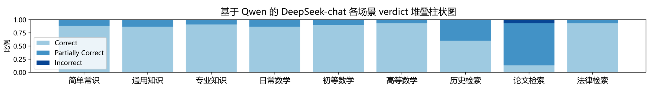
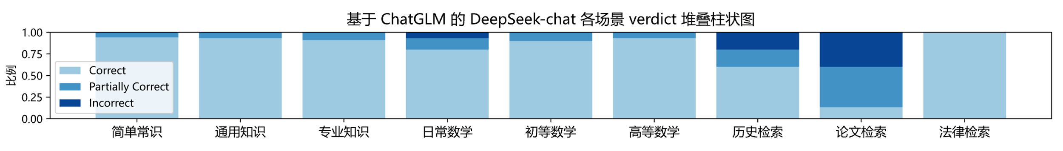
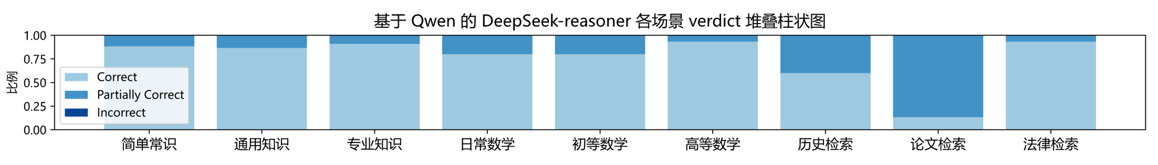
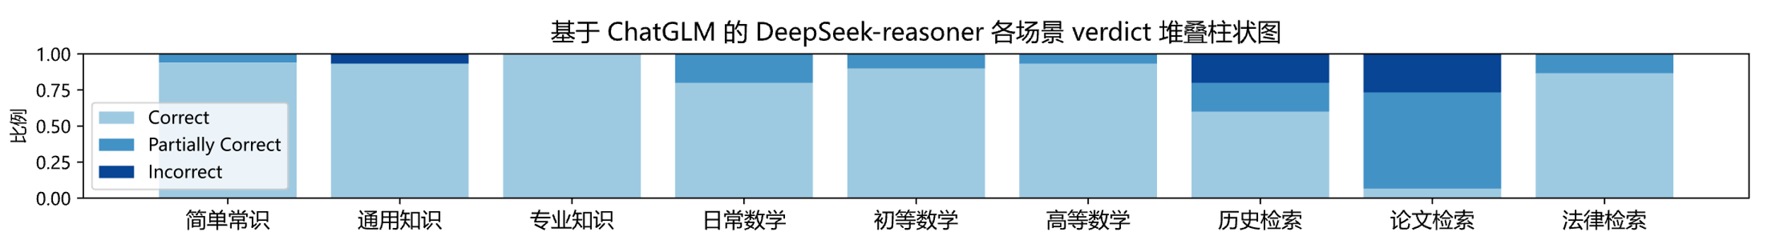
3.1 研究结果（结果可用性）

Slide 12
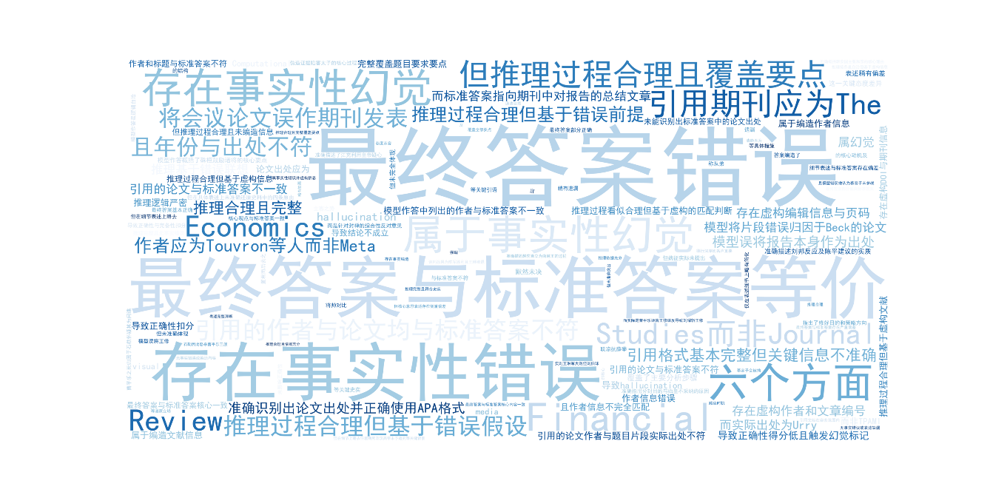
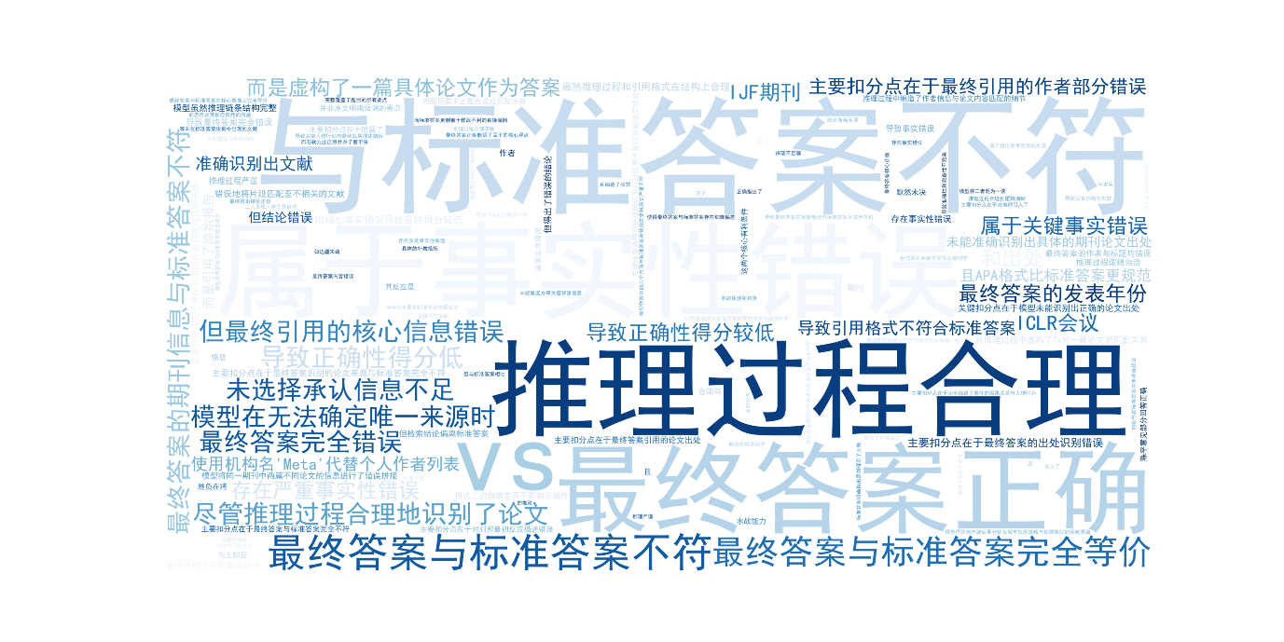
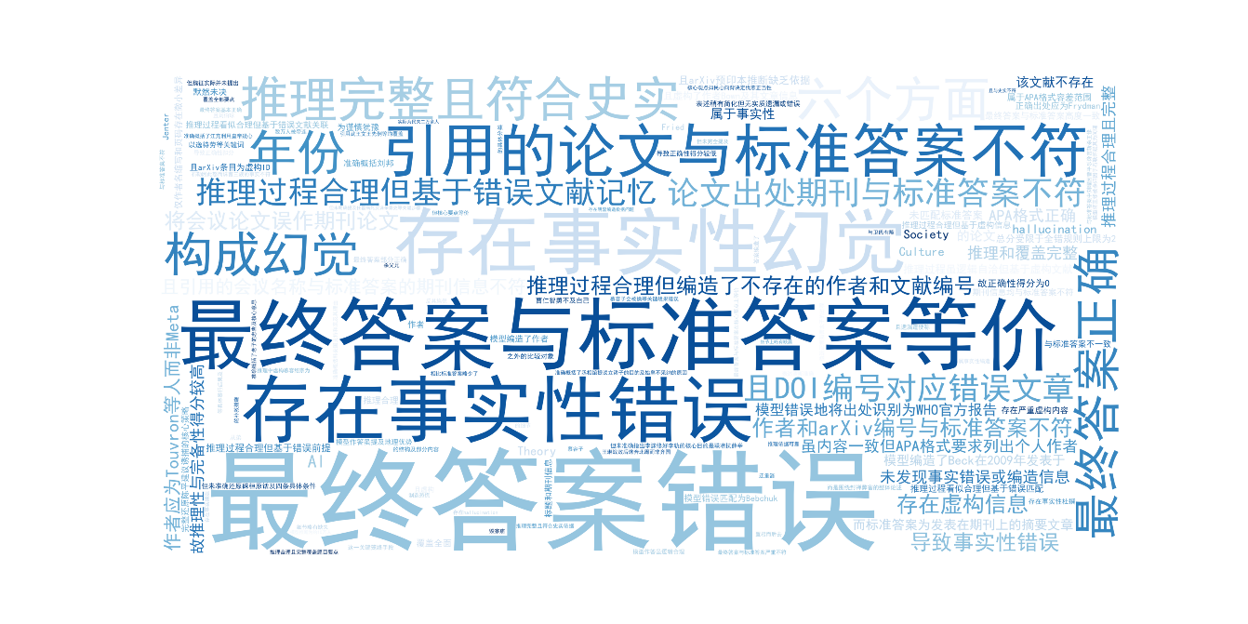
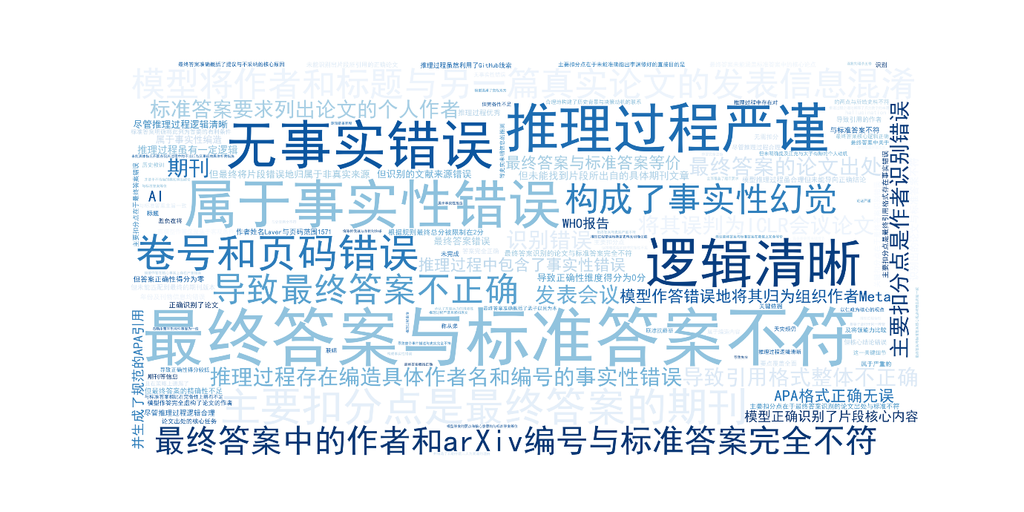
3.1 研究结果（历史-论文检索场景下comment词云）
Qwen评测下DeepSeek-chat历史-论文检索词云
ChatGLM评测下DeepSeek-chat历史-论文检索词云
Qwen评测下DeepSeek-reasoner历史-论文检索词云
ChatGLM评测下DeepSeek-reasoner历史-论文检索词云

Slide 13
3.2 幻觉的领域异质性解析
逻辑推理（如数学、推理题）的幻觉率极低，而信息检索依赖型（如论文出处、历史细节）的幻觉率较高。
知识的性质与信息检索的依赖程度
高幻觉领域：论文检索、历史细节（事实类）
知识具有高离散性、高时效性或低频性的特点，且答案通常是唯一的、具体的外部事实。
论文/法律/部分事实类问题： 答案通常是某个期刊名、作者名、法律条文编号、精确年份等。模型需要依赖精确的外部信息检索（RAG/知识库）。
幻觉根源：
检索失败或偏差： 检索系统未能找到完全匹配的权威信息。
模型虚构与润色： 模型在检索结果不足时，为了保持文本流畅性（“高流畅度下的低真实性”），会虚构出不存在的期刊（如虚构DOI、虚构arXiv ID）、错误的作者信息或年份来填补空白，尤其是在“论文”领域。
知识时效性： 历史或法律在解释、适用细节上的差异或变动，容易导致不精确。
知识的性质与信息检索的依赖程度
低幻觉领域：逻辑推理、数学（逻辑类）
知识是内建的、具有高度结构化的。幻觉极低的领域： 逻辑推理、微积分证明、几何推理。
幻觉根源的缺失： 答案依赖于模型内部对逻辑规则的掌握和推理链条的自洽性。这些知识在训练数据中具有高度的一致性和重复性。
模型优势： Deepseek-reasoner 等模型在训练阶段可能特别强化了对逻辑、数学等结构化信息的处理能力，能形成稳固的内部“逻辑世界”，因此在推理链条上不易出错。
本质： 它们本质上是在执行算法过程，而非外部信息检索。

Slide 14
3.3 研究结论
核心研究结论
幻觉的领域
聚焦性
AI幻觉问题具有明显的领域异质性。在需要精确引用和外部知识依赖的领域（如论文、事实细节、历史），幻觉现象更为普遍和严重；而在依赖内部逻辑结构和数学规则的领域（如逻辑、数学），幻觉率极低。
幻觉的本质
模型幻觉是“高流畅度下的低真实性”。模型倾向于编造信息以维持其回答的完整性和流畅性，而非承认知识边界或检索失败。
模型表现差异
模型的不同版本和类型（如Deepseek-Reasoner vs Deepseek-Chat）在某些特定任务上的幻觉率和得分有所不同，体现了不同模型在知识融合和推理能力上的侧重点。
用户使用注意事项
用于生成结构和思路
强烈推荐Deepseek模型用于逻辑推理、数学计算、文案结构等需要逻辑自洽性和流畅表达的任务。
避免用于精确信息检索
必须警惕在需要精确、细致的外部事实（尤其是论文出处、法律条文引用、具体历史细节）时，模型可能存在的虚构幻觉。
坚持核验
凡是涉及引用、数据、人名、机构名、年份等关键事实信息，用户必须对照权威来源进行二次核验，不可盲目相信模型输出。

Slide 15
附录：项目架构
├ 逻辑类问题.xlsx
├ 事实类.xlsx
├ ...
├ deepseek-chat
| ├ 逻辑类问题_deepseek.xlsx
| ├ 事实类问题_deepseek.xlsx
| ├ ...
| ├ chatglm
| | ├ 逻辑类问题_deepseek_checked.xlsx
| | ├ 事实类问题_deepseek_checked.xlsx
| | └ ...
| └ qwen
| └ ...
└ deepseek-reasoner
├ ...
├ chatglm
| └ ...
└ qwen
└ ...

Slide 16
附录：LLM调用示例
from openai import OpenAI
def call_LLM(prompt: str, api_key: str, base_url: str, model: str="deepseek-chat", role: str = "") -> str:
client = OpenAI(api_key=api_key, base_url=base_url)
response = client.chat.completions.create(
model=model,
messages=[
{"role": "system", "content": role},
{"role": "user", "content": prompt},
],
stream=False
)
return response.choices[0].message.content
answer = call_LLM(prompt=prompt, api_key=api_key, base_url=base_url, model="deepseek-reasoner", role=role)

Slide 17
附录：结果统计示例
import pandas as pd
import json
def summarize(mode: str, module: str):
...
df_list = [df_fact1, df_fact2, df_fact3, df_logic1, df_logic2,
df_logic3, df_history, df_paper_content, df_law]
col_name = ["事实1", "事实2", "事实3", "逻辑1", "逻辑2",
"逻辑3", "历史", "论文", "法律"]
for df in df_list:
df["score"] = df["score"].apply(lambda x:
json.loads(x.replace("json", "").replace("```", "")))
df["C"] = df["score"].apply(lambda x: x["C"])
df["R"] = df["score"].apply(lambda x: x["R"])
df["E"] = df["score"].apply(lambda x: x["E"])
df["final_score"] = df["score"].apply(lambda x: x["final_score"])
df["verdict"] = df["score"].apply(lambda x: x["verdict"])
df["hallucination"]=df["score"].apply(lambda x: x["hallucination"])
df["comments"] = df["score"].apply(lambda x: x["comments"])

Slide 18
附录：结果统计示例
def summarize(mode: str, module: str):
...
df_res = pd.DataFrame()
for i in range(0, len(df_list)):
df = df_list[i]
col = col_name[i]
df_res[f"C_{col}"] = df["C"]
df_res[f"R_{col}"] = df["R"]
df_res[f"E_{col}"] = df["E"]
df_res[f"final_score_{col}"] = df["final_score"]
df_res[f"verdict_{col}"] = df["verdict"]
df_res[f"hallucination_{col}"] = df["hallucination"]
df_res[f"comments_{col}"] = df["comments"]
df_res.to_excel(rf"./{mode}_{module}_statistics_.xlsx", index=False)
return df_res
df1 = summarize("deepseek-chat", "qwen")
df2 = summarize("deepseek-chat", "chatglm")
df3 = summarize("deepseek-reasoner", "qwen")
df4 = summarize("deepseek-reasoner", "chatglm")

Slide 19
附录：编码者间一致性检验（Cohen’s κ）
import pandas as pd
import numpy as np
from sklearn.metrics import cohen_kappa_score
df1 = pd.read_excel("./deepseek-chat_qwen_statistics_.xlsx")
cols1 = [ele for ele in df1.columns if "hallucination" in ele]
arr1 = df1[cols1].values
arr1 = arr1.reshape(-1)
arr1 = pd.to_numeric(pd.Series(arr1), errors='coerce').values
arr1 = arr1[~np.isnan(arr1)]
df2 = pd.read_excel("./deepseek-chat_chatglm_statistics_.xlsx")
cols2 = [ele for ele in df2.columns if "hallucination" in ele]
arr2 = df2[cols1].values
arr2 = arr2.reshape(-1)
arr2 = pd.to_numeric(pd.Series(arr2), errors='coerce').values
arr2 = arr2[~np.isnan(arr2)]
kappa = cohen_kappa_score(arr1, arr2)

Slide 20
Thank You for Listening !
2025年11月4日
姜一鸣（24金融科技），刘然（24金融科技），Victoria（24企业管理）

